Slide 1
课时3 政治生活：自觉参与

Slide 2
学习目标 | 核心素养 | 要点晨背
1.识记我们政治生活的主要内容。(重点) 2.理解公民参与公共事务管理的方式及必要性。 (重点) 3.分析中学生应该怎样参与政治生活。(难点) | 1.科学精神：科学认识公民参与公共事务管理的意义。 2.公共参与：学会积极参与政治生活。 | 1.我们政治生活的主要内容：依法行使政治权利，依法履行政治义务；参与社会公共管理活动；参与社会主义民主政治建设；关注我国在国际社会中的地位和作用。 2.参与政治生活，必须明确政治生活的作用，需要学习政治知识，贵在实践。

Slide 3
[学新知]
1.公民政治生活的主要内容
(1)依法行使__________，依法履行___________，是我们政治生活的基本内容。
(2)参与社会公共管理活动。
(3)参与社会主义___________建设。
(4)关注我国在国际社会中的_______和_______。
政治权利
政治义务
民主政治
地位
作用
小提示：公民行使权利与履行义务无先后之分，二者是同一个过程的不同方面。

Slide 4
2.我们应该怎样参与政治生活
(1)参与政治生活，必须明确___________的作用。
(2)参与政治生活，需要学习___________。
(3)参与政治生活，__________。
政治生活
政治知识
贵在实践
小提示：中学生不仅要努力学习科学文化知识，而且还要自觉地投身于政治生活之中。

Slide 5
[练疑难]
1.判一判：(1)参与社会公共管理活动是我们政治生活的基本内容。( )
(2)公民参与民主管理属于参与社会公共管理活动的一方面。( )
(3)网络技术的发展、政务微博的出现扩大了公民参与社会公共管理活动的权利。( )
(4)中学生未成年，参不参与政治生活无所谓。( )
(5)只要掌握马克思主义基本观点，就能提高参与政治生活的能力。( )
(6)只有在实践中才能不断提高思想政治素质。( )
×
√
×
×
×
√

Slide 6
2.连一连：
(1)依法参与选举，遵守宪法和法律 A.参与社会公共管理活动
(2)监督政府工作，参与决策完善 B.行使政治权利，履行政治义务
(3)当好人大代表，行使国家权力 C.关注我国在国际社会中的地位和作用
(4)家事国事天下事，事事关心 D.参与社会主义民主政治建设

Slide 7

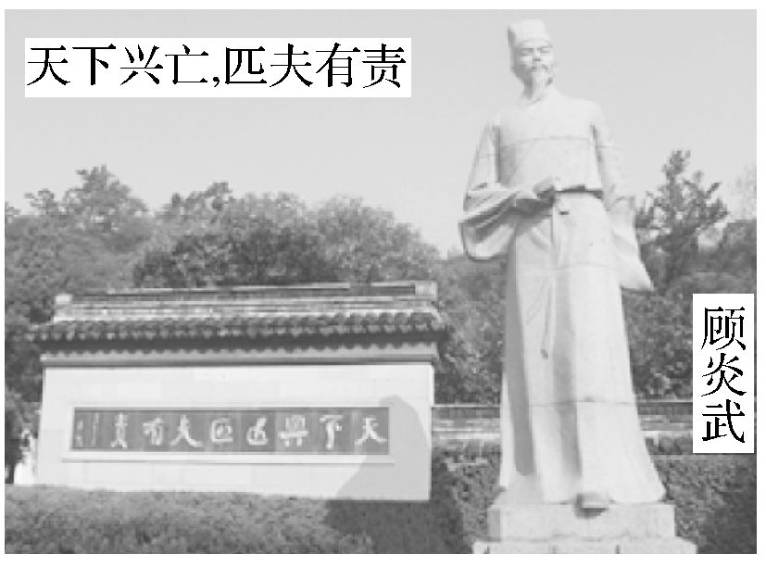
“天下兴亡，匹夫有责”与我们青年学生有无关系
“天下兴亡，匹夫有责”是由顾炎武在《日知录·正始》中提出的概念，该书背景是清军入关。而八字成文的语型则出自梁启超。意为天下大事的兴盛、灭亡，每一个老百姓都有义不容辞的责任。
天下兴亡，匹夫有责

Slide 8
[问题探究]
“天下兴亡，匹夫有责”对我们参与政治生活有什么启示？(公共参与水平2)
提示：在当代激烈的国际竞争中，我国面临着难得的发展机遇和前所未有的挑战。“身在校园，心系天下”是我们青年学生的高尚情怀。我们应当关心祖国的前途和命运，关注我国在国际社会中的地位和作用，自觉维护我国的国家利益。

Slide 9
[名师点拨]
1.社会主义民主政治建设
发展社会主义民主政治，是社会主义现代化建设的重要目标。为了实现这一目标，必须坚持党的领导、人民当家作主和依法治国的有机统一。在三者关系中，党的领导是人民当家作主和依法治国的根本保证，人民当家作主是社会主义民主政治的本质要求，依法治国是党领导人民治理国家的基本方略。中国共产党是中国特色社会主义事业的领导核心。

Slide 10
2.区分政治生活的主要内容、基本内容
主要内容 | 依法行使政治权利，履行政治义务
 | 参与社会公共管理活动
 | 参与社会主义民主政治建设
 | 关注我国在国际社会中的地位和作用
基本内容 | 依法行使政治权利，履行政治义务
[评价情景] 此知识点可结合公民的政治参与，考查学生的公共参与素养，考查频率较低。

Slide 11
当代中国公民的政治生活
[例1] 网络的迅猛发展在给信息交流带来快捷方便的同时，也使谣言“插上了翅膀”。更多的民众认识到，丰富的表达渠道不过是“麦克风”，要想发出“好声音”，还要练就“好嗓子”，即理性的心态，这才能让网络形成静水深流的力量。要想在政治生活中练就“好嗓子”，发出“好声音”，必须( )
①积极行使权利，自觉履行义务 ②增强公民意识，参与民主管理 ③拓宽民意反映渠道，充分表达意愿 ④提高公民素养，有序政治参与
A.①③ B.①④
C.②③ D.②④

Slide 12
解析 ①④正确且符合题意，题中事例表明要想在政治生活中练就“好嗓子”，发出“好声音”，必须积极行使权利，自觉履行义务，提高公民素养，有序政治参与，故入选。②③与题意不符，参与民主管理只是政治参与的一个层面，范围过窄；拓宽民意反映渠道不是“民众”这一设问主体的职责所在，故排除。
答案 B

Slide 13

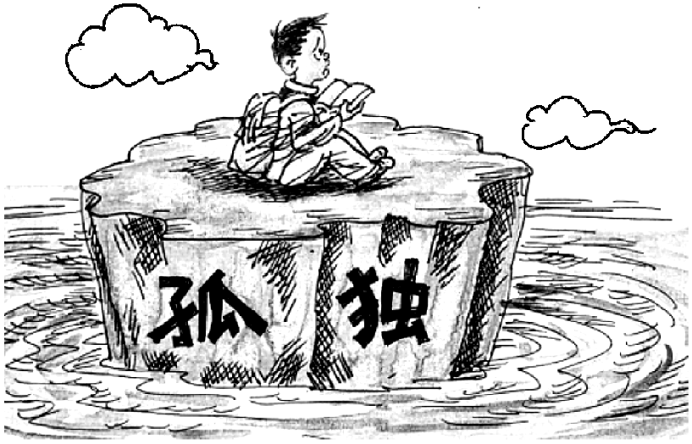
如何更好参与政治生活
留守儿童指的是由于父母外出打工而被留在家乡或寄宿在亲戚家中，长期与父母过着分开居住、生活的儿童。正处于成长发育时期的留守儿童由于与父母的分开而缺少必要的思想指导和观念的塑造，也更容易受到外界的伤害。中学生唐天历时3年走访湘、桂两地近20个贫困山区，采访60余名留守儿童、单亲孩子和辍学少年，形成了20多万文字和数百幅照片，并向有关部门提出解决留守儿童问题的建议。
关注留守儿童

Slide 14
[问题探究]
(1)你身边有留守儿童吗？(科学精神水平1)
(2)唐天同学积极参加这种实践的意义有哪些？(科学精神、公共参与水平3)
提示：(1)根据实际情况回答。
(2)通过实践，体验了公民意识的意义和价值，增强了政治参与的责任意识，提高了政治参与的实际本领；能够激发青少年参与政治生活的热情，提高参与政治生活的素养；帮助青少年认清我国的基本国情，不断提高思想政治素质。

Slide 15
[名师点拨]
1.青少年要积极参与政治生活
政治生活不仅与我们每一个人密切相关，而且发挥着十分重要的作用。具体地说，第一，政治生活与经济生活、文化生活存在着相辅相成的关系。第二，政治生活的内容更多地涉及社会公共管理和公共利益的问题，与每个人的切身利益息息相关。因此，青年学生要树立关心社会事务和国家大事的观念，增强公民的责任感、权利意识与义务意识，激发参与政治生活的热情，自觉地投身于政治生活之中。

Slide 16
2.政治生活中的扩大和缩小问题
(1)公民的政治权利和政治义务的内容不存在扩大或缩小的问题。它们都是由宪法和法律规定的，不能随意扩大或缩小。可以说保障或落实公民的政治权利。
(2)公民行使政治权利的渠道、载体、途径或形式可以扩大。随着网络信息技术的发展，公民参与政治生活的途径、方式、渠道等不断扩大，公民可以方便快捷地行使政治权利。
[评价情景] 该知识点可结合学生身边的政治生活，考查学生的公共参与素养，考查频率较低。

Slide 17
我们要参与 我们会参与
[例2] (公共参与)2019年4月27日，由国家互联网信息办公室指导，中央广播电视总台主办，央视网承办的2018中国好网民公益广告设计活动于近日结束作品评选，平面、视频、脚本、新媒体创意四大类共100件作品脱颖而出。以下广告词创意中最恰当的是( )
A.你我共建民主国家，勠力同心永享和平
B.谣言不攻自破，暂且做好自我
C.言论自由需依规，权利扩大应有序
D.现实世界理性参与，网络天空依法翱翔

Slide 18
解析 “中国好网民”公益广告设计评选活动中，广告词创意中最恰当的是D项，较为全面地表达了做一个守法、文明网民的心声和要求；一个好的网民，首先应该是一个遵纪守法的好公民，能够依法行使权利和履行义务，有社会责任感和正义感。作为公益广告，应有感召力，给人以启迪，A、B、C项均不能准确地表达出“中国好网民”的心声和要求；正确选项为D。
答案 D

Slide 19
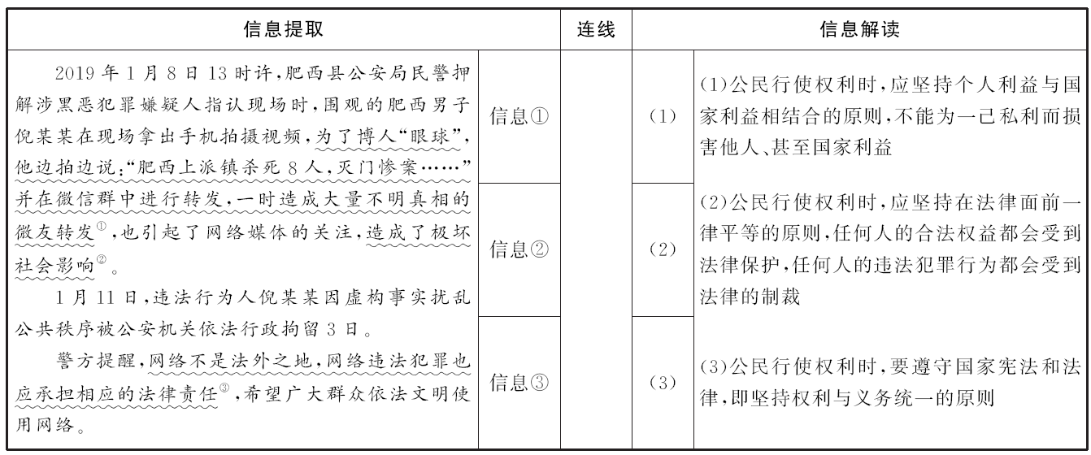
治理网络谣言 共建清朗空间
注：把左栏的“信息提取”与右栏的“信息解读”通过“连线”形式一一对应。

Slide 20
【跟踪训练】
1.下列关于权利与义务的关系，表述错误的是( )
①权利与义务不可分割，18周岁以上的公民才是权利和义务的主体 ②某些权利是可以放弃的，可见权利与义务是可以分离的 ③权利的实现需要义务的履行，义务的履行确保权利的实现 ④享有权利比履行义务更重要 ⑤在我国，任何公民的权利都是相同的
A.①②③④ B.①③④⑤
C.②③④⑤ D.①②④⑤

Slide 21
解析 权利与义务的主体是公民，并无条件限制，①错误；权利与义务是不可分离的，②错误，③正确；④错误，权利与义务，不能说谁比谁更重要；⑤错误，在我国，不是任何公民的权利都是一样的，未满十八周岁的公民，就不享有选举权和被选举权；由于本题为逆向选择题，故选D。
答案 D

Slide 22
2.有些同学认为“政治参与与我无关，参不参与政治生活无所谓”。这种观点( )
①是错误的，因为政治生活中的问题直接影响到人民民主的实现程度，与每个人的切身利益息息相关 ②是错误的，如果每个人都采取漠然置之的态度，受损害的必然是全体人民的利益 ③是正确的，因为每个公民都有表达自己观点的自由 ④是正确的，因为中学生的主要任务是学习，参与政治生活是以后的事
A.②③ B.③④ C.①③ D.①②

Slide 23
解析 参与政治生活与每个人的切身利益息息相关，该观点是公民意识淡薄的表现，是错误的，③④判断有误。
答案 D

Slide 24


